Slide 1

فاز دوم پروژه پایگاه داده
ترم 4002
گروه 13
سیستم یکپارچه ی مدیریت فرودگاه
فرناز خوش دوست آزاد(99521253)
پوریا رحیمی(99521289)
هانا هاشمی(99522356)

Slide 2
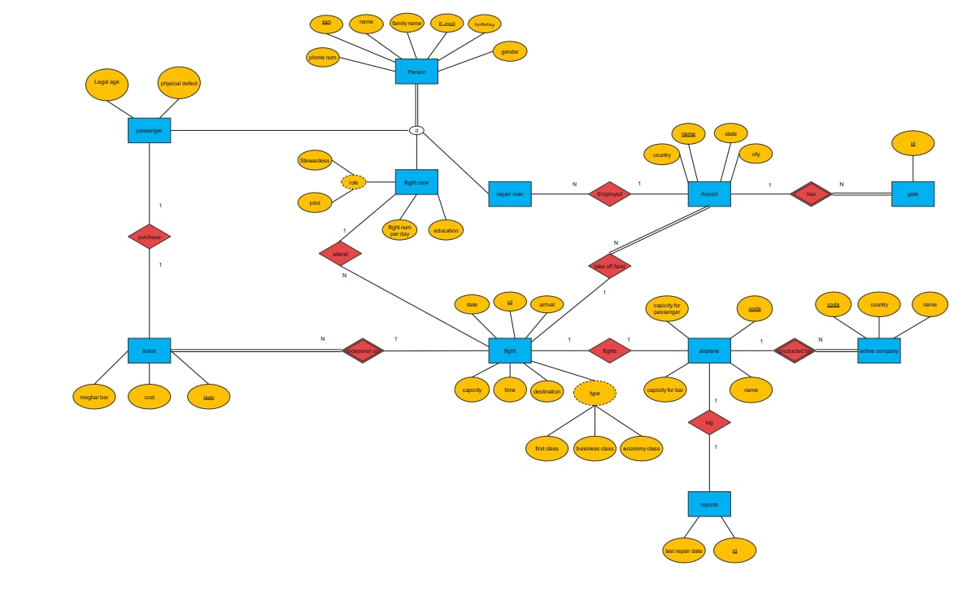
نمودار ER :

